Slide 1



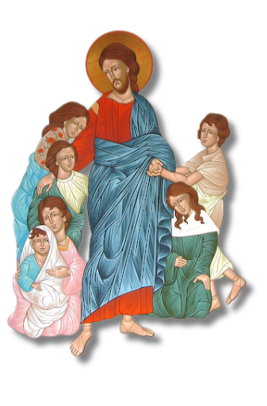




ΚΑΤΗΧΗΤΙΚΗ
ΣΥΝΤΡΟΦΙΑ

Slide 2



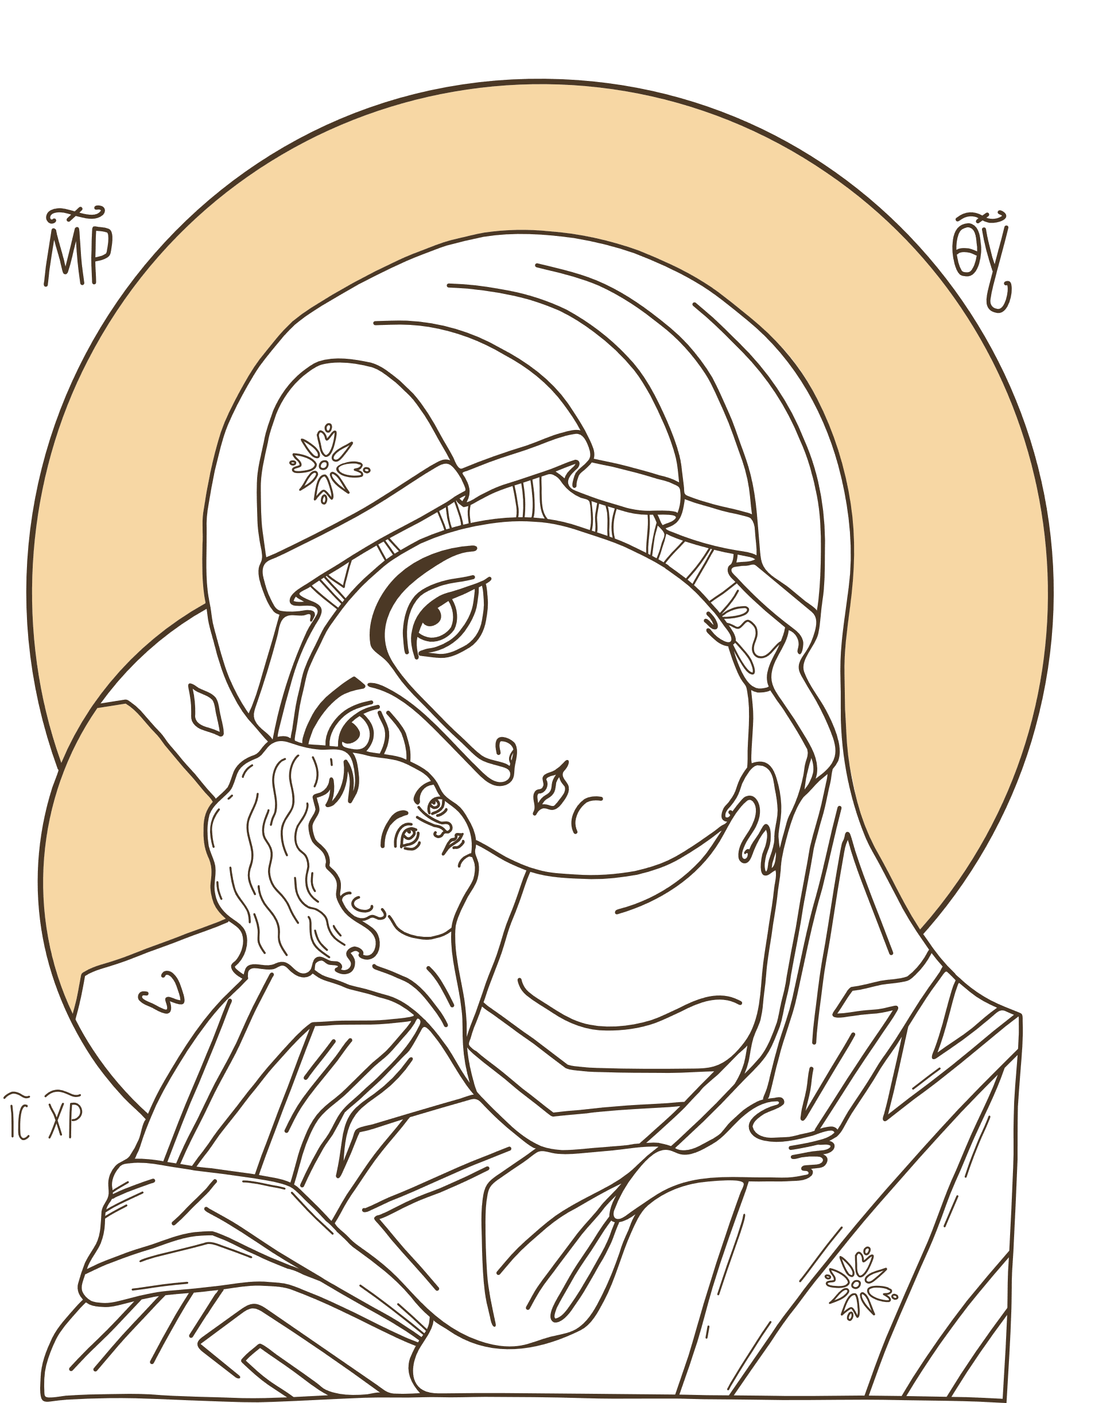
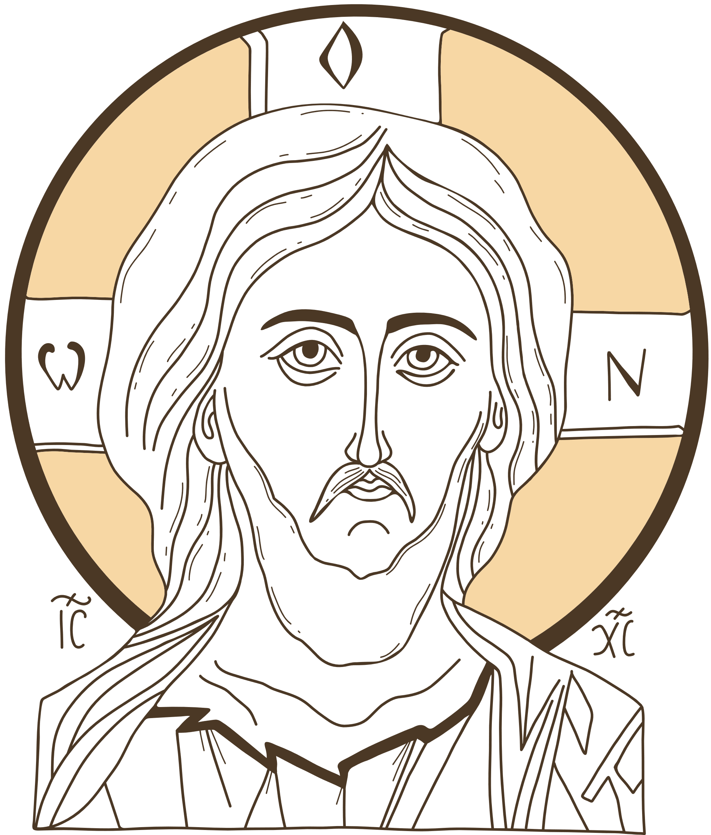

ΕΙΣ ΤΟ ΟΝΟΜΑ ΤΟΥ ΠΑΤΡΟΣ ΚΑΙ ΤΟΥ ΥΙΟΥ ΚΑΙ ΤΟΥ ΑΓΙΟΥ ΠΝΕΥΜΑΤΟΣ. ΑΜΗΝ
Βασιλεύ ουράνιε, Παράκλητε, το Πνεύμα της αληθείας, ο πανταχού παρών και τα πάντα πληρών, ο θησαυρός των αγαθών και ζωής χορηγός , ελθέ και σκήνωσον εν ημίν, και καθάρισον ημάς από πάσης κηλίδος,και σώσον αγαθέ τας ψυχάς ημών. Αμήν .
Εὐλογητὸς εἶ Χριστὲ ὁ Θεὸς ἡμῶν,
ὁ πανσόφους τοὺς ἁλιεῖς ἀναδείξας,
καταπέμψας αὐτοῖς τὸ Πνεῦμα τὸ Ἅγιον,
καὶ δι' αὐτῶν τὴν οἰκουμένην σαγηνεύσας,
Φιλάνθρωπε, δόξα σοι.
Πάτερ ημών ο εν τοις ουρανοίς, αγιασθήτω το όνομά Σου, ελθέτω η Βασιλεία Σου, γεννηθήτω το θέλημά Σου ως εν ουρανώ και επί της γης. Τον άρτον ημών τον επιούσιον δος ημίν σήμερον, και άφες ημίν τα οφειλήματα ημών, ως και ημείς αφίεμεν τοις οφειλέταις ημών. Και μη εισενέγκης ημάς εις πειρασμόν, αλλά ρύσαι ημάς από του πονηρού.

Slide 3
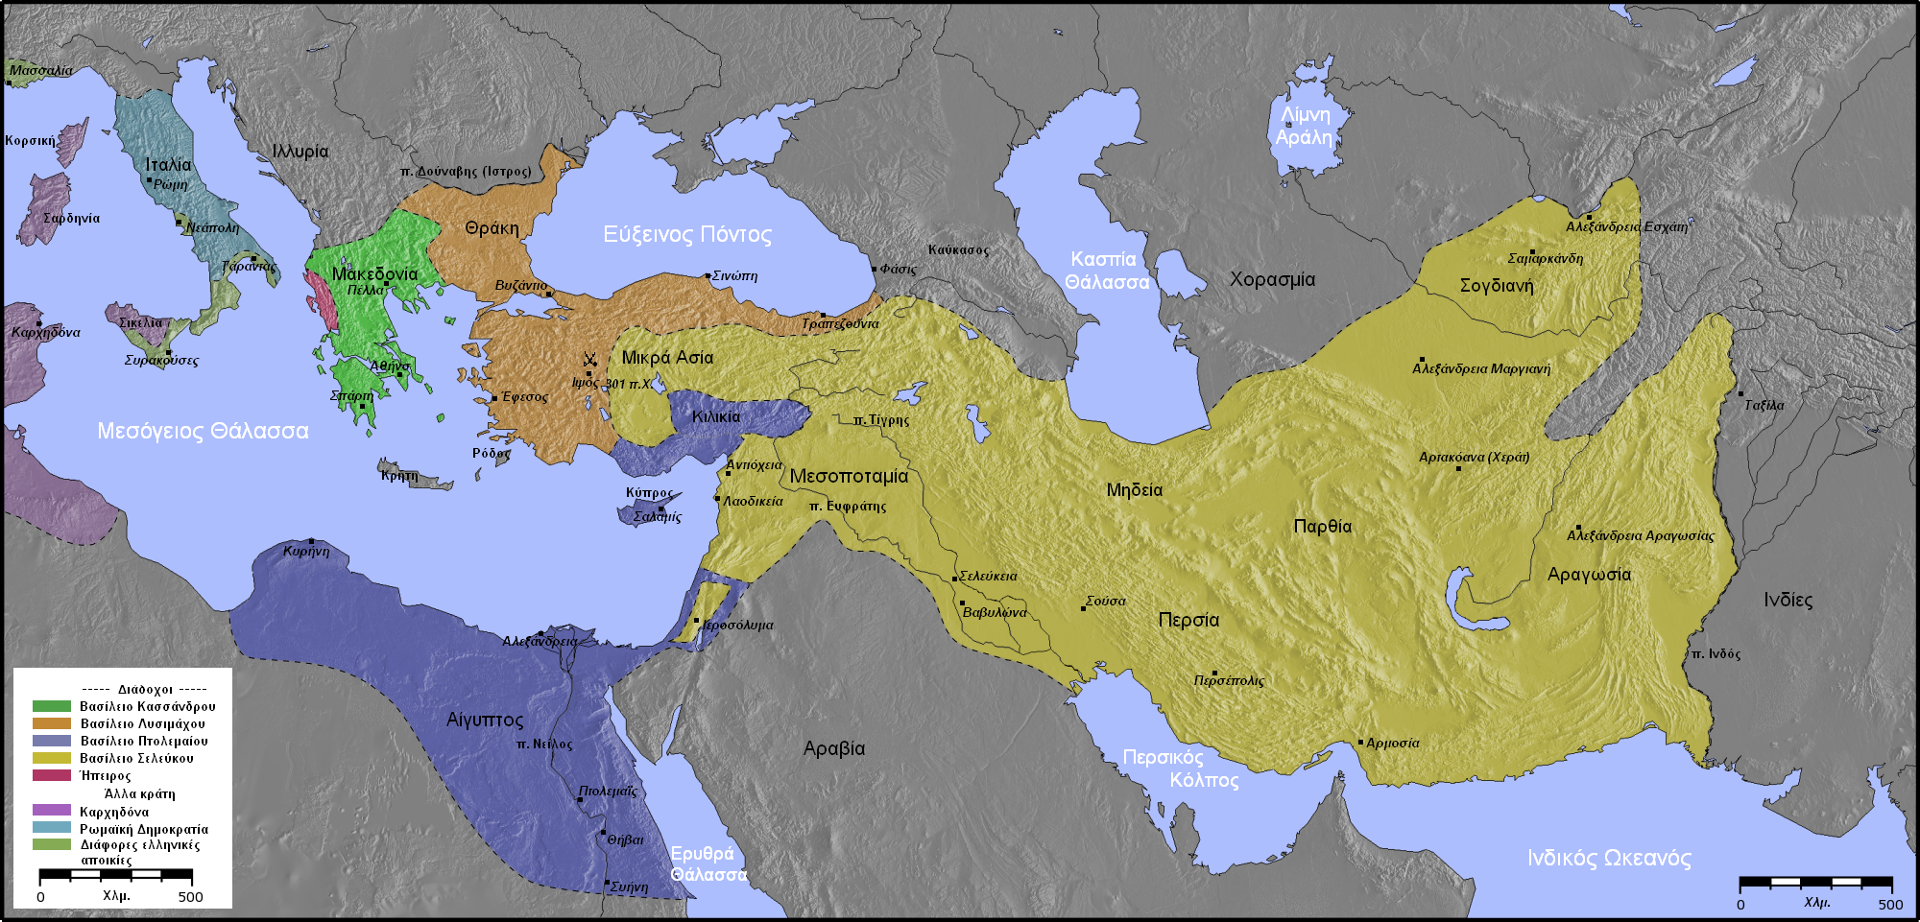


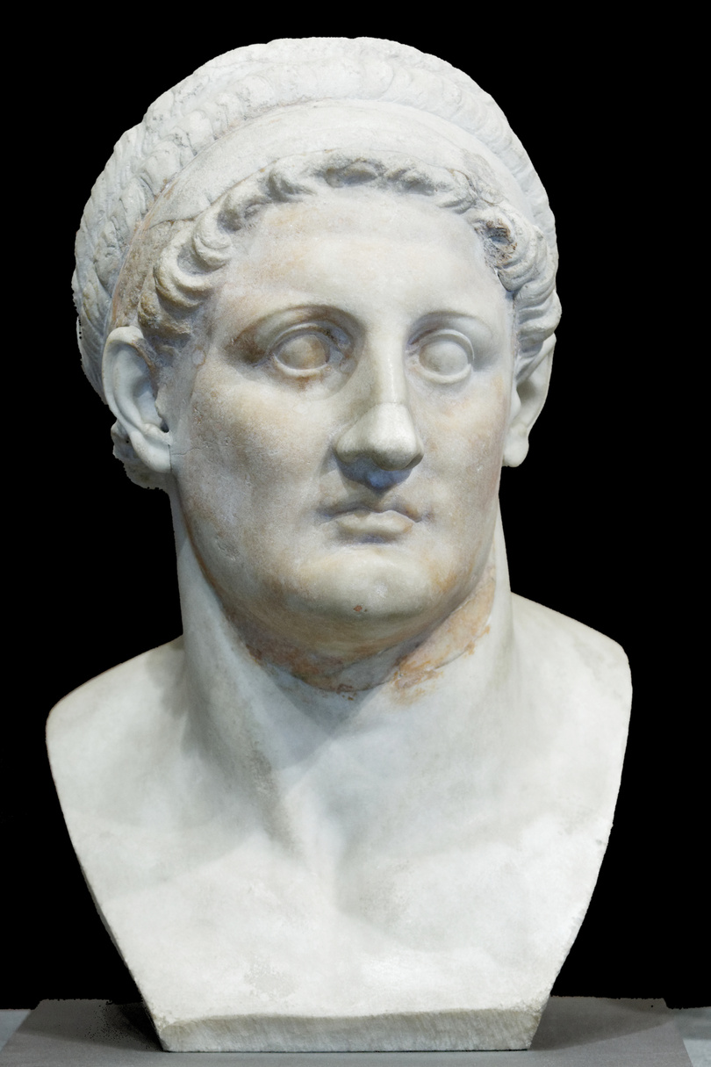

Διάδοχος του Μεγ. Αλεξάνδρου ο Πτολεμαίος

Slide 4

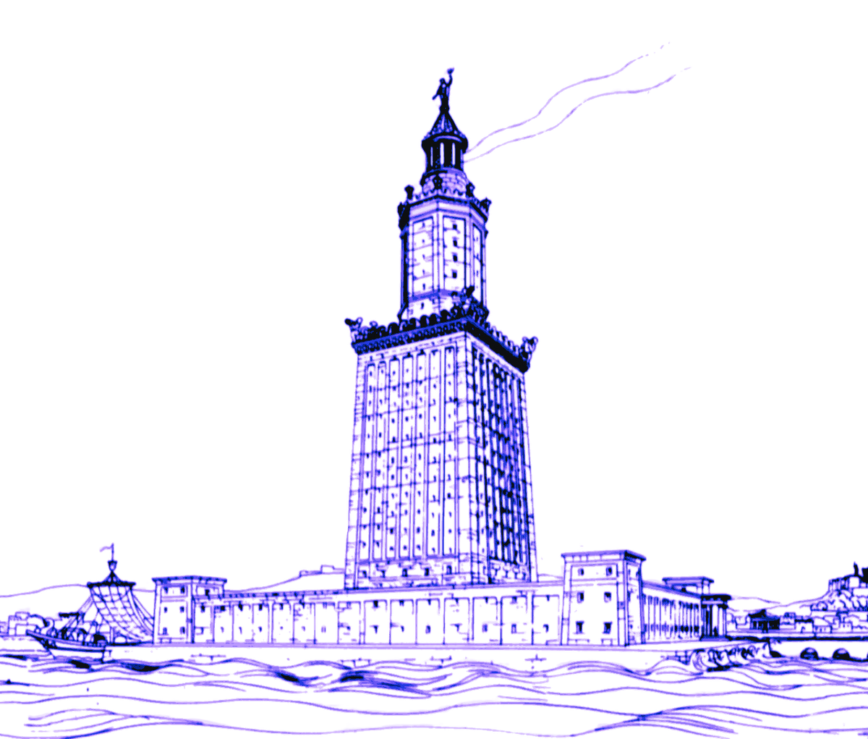

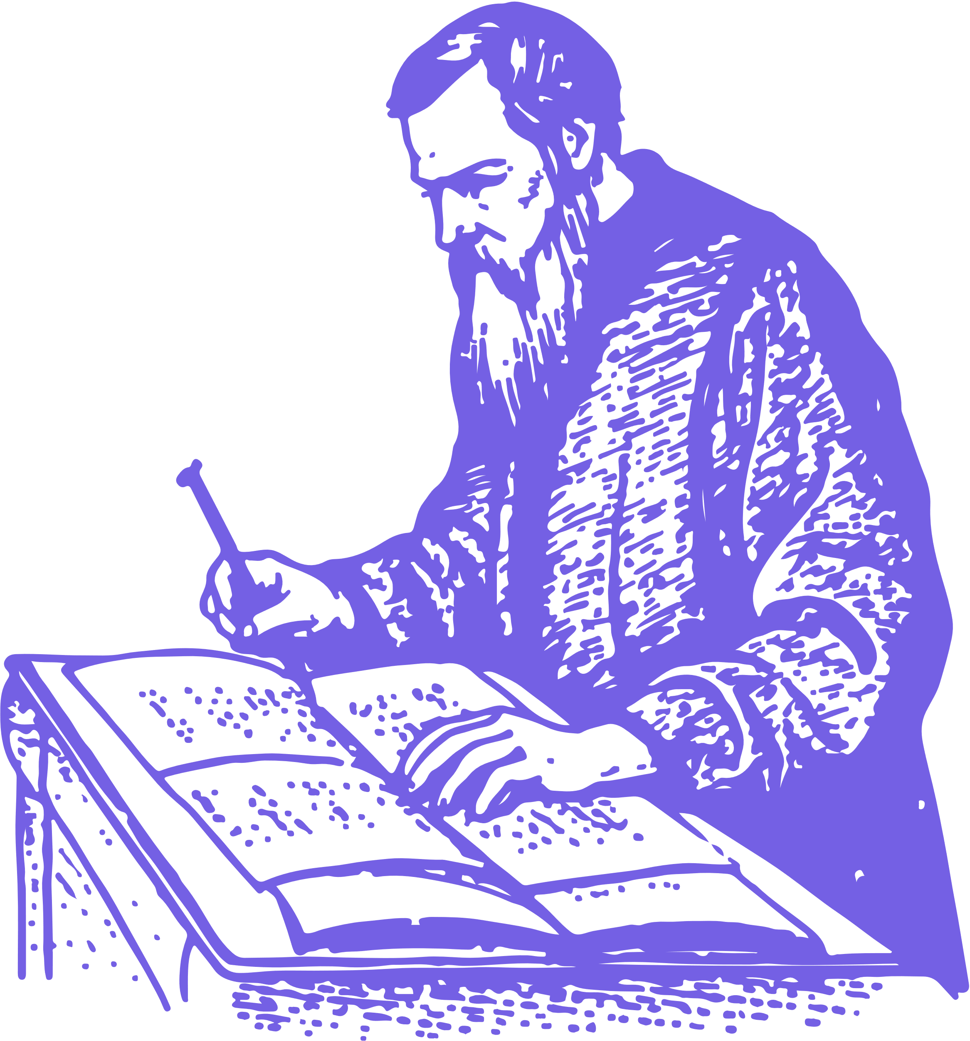
Μαζεύτηκαν στην Αλεξάνδρεια 70 σοφοί Εβραίοι, για να κάνουν ένα μεγάλο έργο: να μεταφράσουν την Παλαιά Διαθήκη από τα Εβραϊκά στα Ελληνικά. Κλείστηκαν όλοι αυτοί οι σοφοί χρόνια πολλά μέσα στον Φάρο της Αλεξάνδρειας

Slide 5
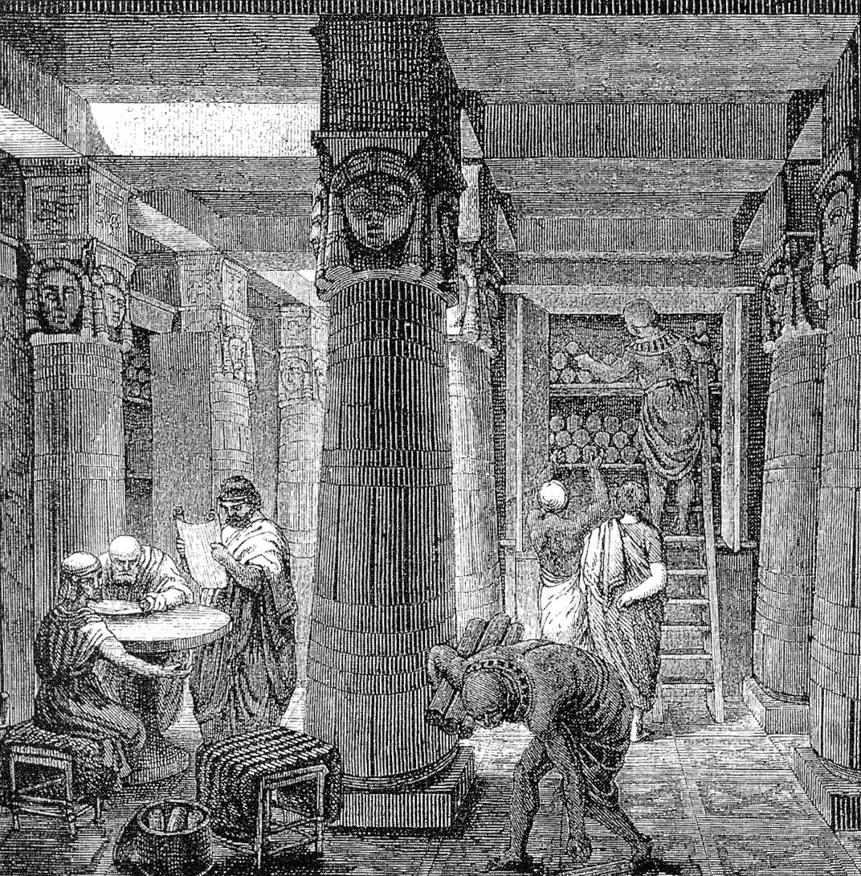


«Μετάφραση
των Εβδομήκοντα»

Slide 6

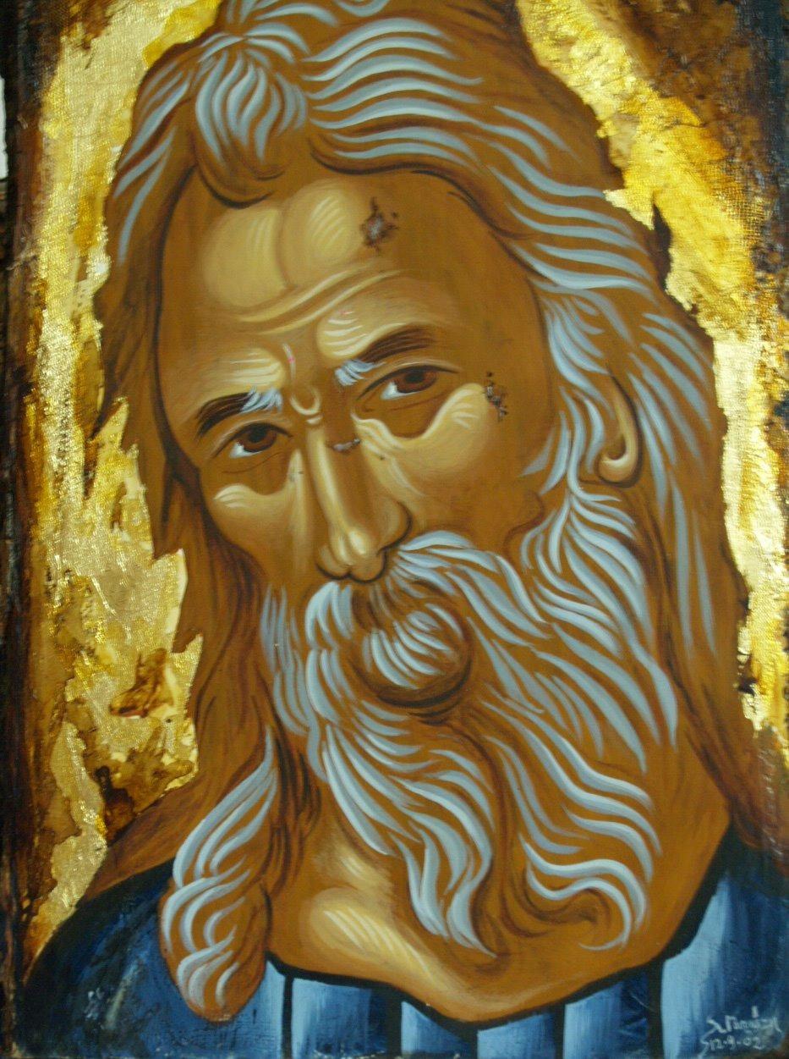





- Ώστε λοιπόν θα έρθει κάτω εδώ στη γη ο Μεσσίας του κόσμου; Θεέ μου, πόσο ευτυχισμένοι θα είναι εκείνοι
οι άνθρωποι που θα ζουν στα χρόνια που θα έρθει στη γη!
Αχ, εγώ είμαι γέρος, θα πεθάνω. Δεν θα προλάβω να τον δω
με τα μάτια μου. Πόσο θα ήθελα να ζούσα
και να τον έβλεπα!
ο Άγιος Συμεών ο Θεοδόχος

Slide 7



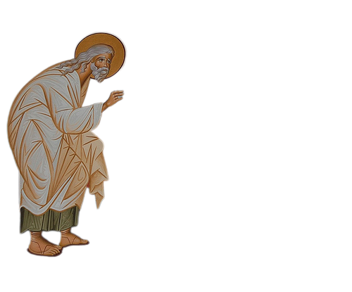


- Συμεών!
Ο πόθος σου
θα εκπληρωθεί. Θέλησες να δεις
τον Μεσσία. Ε, λοιπόν, θα τον δεις! Δεν θα πεθάνεις, δεν θα κλείσεις τα μάτια σου, προτού αξιωθείς να δεις τον Χριστό που σαν βρέφος
θα γεννηθεί και θα έρθει
στον κόσμο

Slide 8

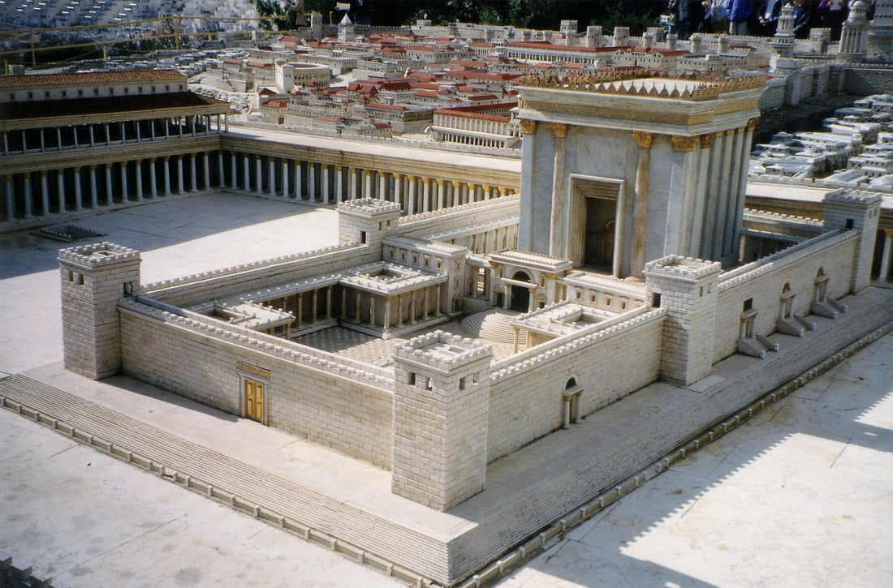
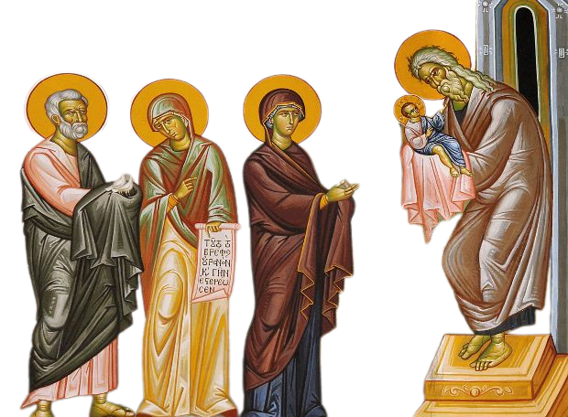

«Νῦν ἀπολύεις τὸν δοῦλόν σου, δέσποτα, κατὰ τὸ ῥῆμά σου ἐν εἰρήνῃ, ὅτι εἶδον οἱ ὀφθαλμοί μου τὸ σωτήριόν σου, ὃ ἠτοίμασας κατὰ πρόσωπον πάντων τῶν λαῶν, φῶς εἰς ἀποκάλυψιν
ἐθνῶν καὶ δόξαν
λαοῦ σου Ἰσραὴλ»

Slide 9

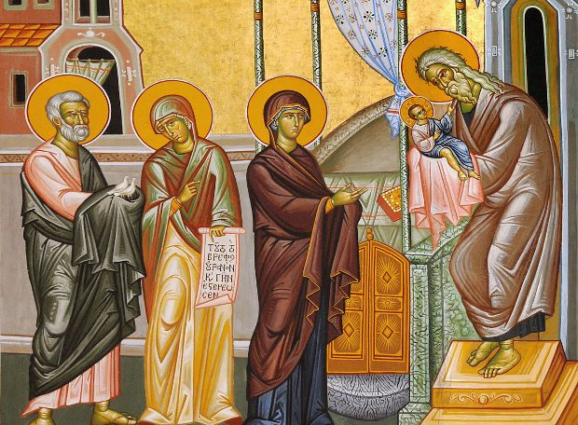


Θεέ μου, σε ευχαριστώ. Αξιώθηκαν τα μάτια μου να δουν τον Μεσσία. Την υπόσχεση που μου έδωσες την ξεπλήρωσες. Τώρα πια πάρε με από τη ζωή αυτή. Εγώ για τούτη
τη στιγμή επιθυμούσα να ζω. Πάρε με τώρα.
Τα μάτια μου είδαν τον Σωτήρα του κόσμου που τον έστειλες για να φωτίσει και να σώσει όλα τα έθνη.

Slide 10

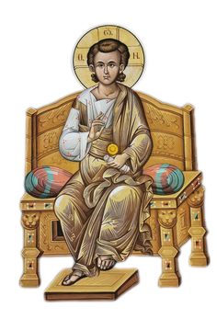

- Το βλέπετε αυτό το μικρό βρέφος; Κανένας τώρα δεν του δίνει σημασία. Μα θα έρθει μια μέρα που για αυτό το βρέφος θα χωριστεί ο κόσμος όλος. Άλλοι θα είναι οπαδοί του και θαυμαστές του και άλλοι θα είναι εχθροί του και διώκτες του. Τέτοια δύναμη θα έχει.

Slide 11
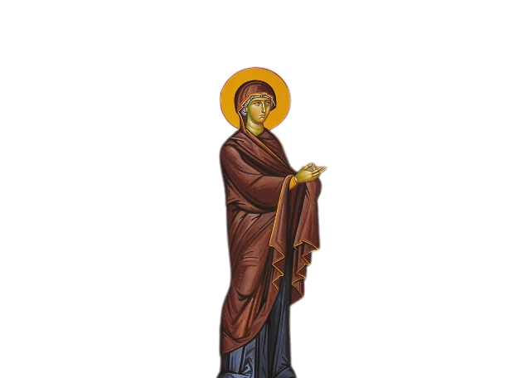
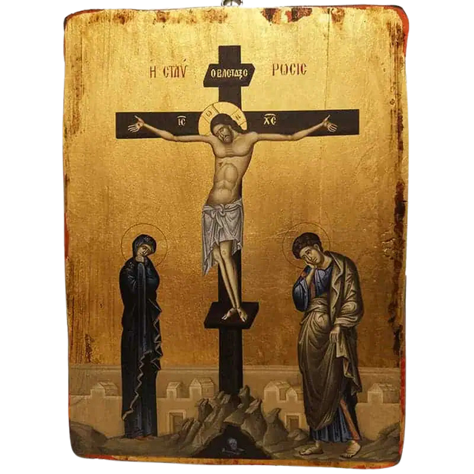
- Άκουσε, της λέει. Θα έρθει η μέρα που την καρδιά σου θα την ξεσκίσει κοφτερό μαχαίρι, θα πονέσεις τόσο πολύ για αυτό το παιδί ώστε ο πόνος σου αυτός θα είναι ρομφαία που θα σου ματώσει την καρδιά.

Slide 12

Συζήτηση
Γιατί παιδιά, ο Συμεών έζησε τόσο πολλά χρόνια;
Πού είδε τον Χριστό και πότε;
Αυτό το γεγονός παιδιά, το ονομάζουμε Υπαπαντή του Κυρίου και το γιορτάζουμε στις 2 Φεβρουαρίου. Για πέστε μου: τι ένιωσε ο Συμεών σαν είδε τον Μεσσία;

Slide 13
Συζήτηση
Πότε, παιδιά, θα δούμε εμείς
το πρόσωπο του Χριστού;
Ο Συμεών το είδε όταν ακόμα ζούσε εδώ στη γη..

Slide 14






Σύνθημα:
Θα δούμε μια μέρα
το πρόσωπο του Χριστού!

Slide 15

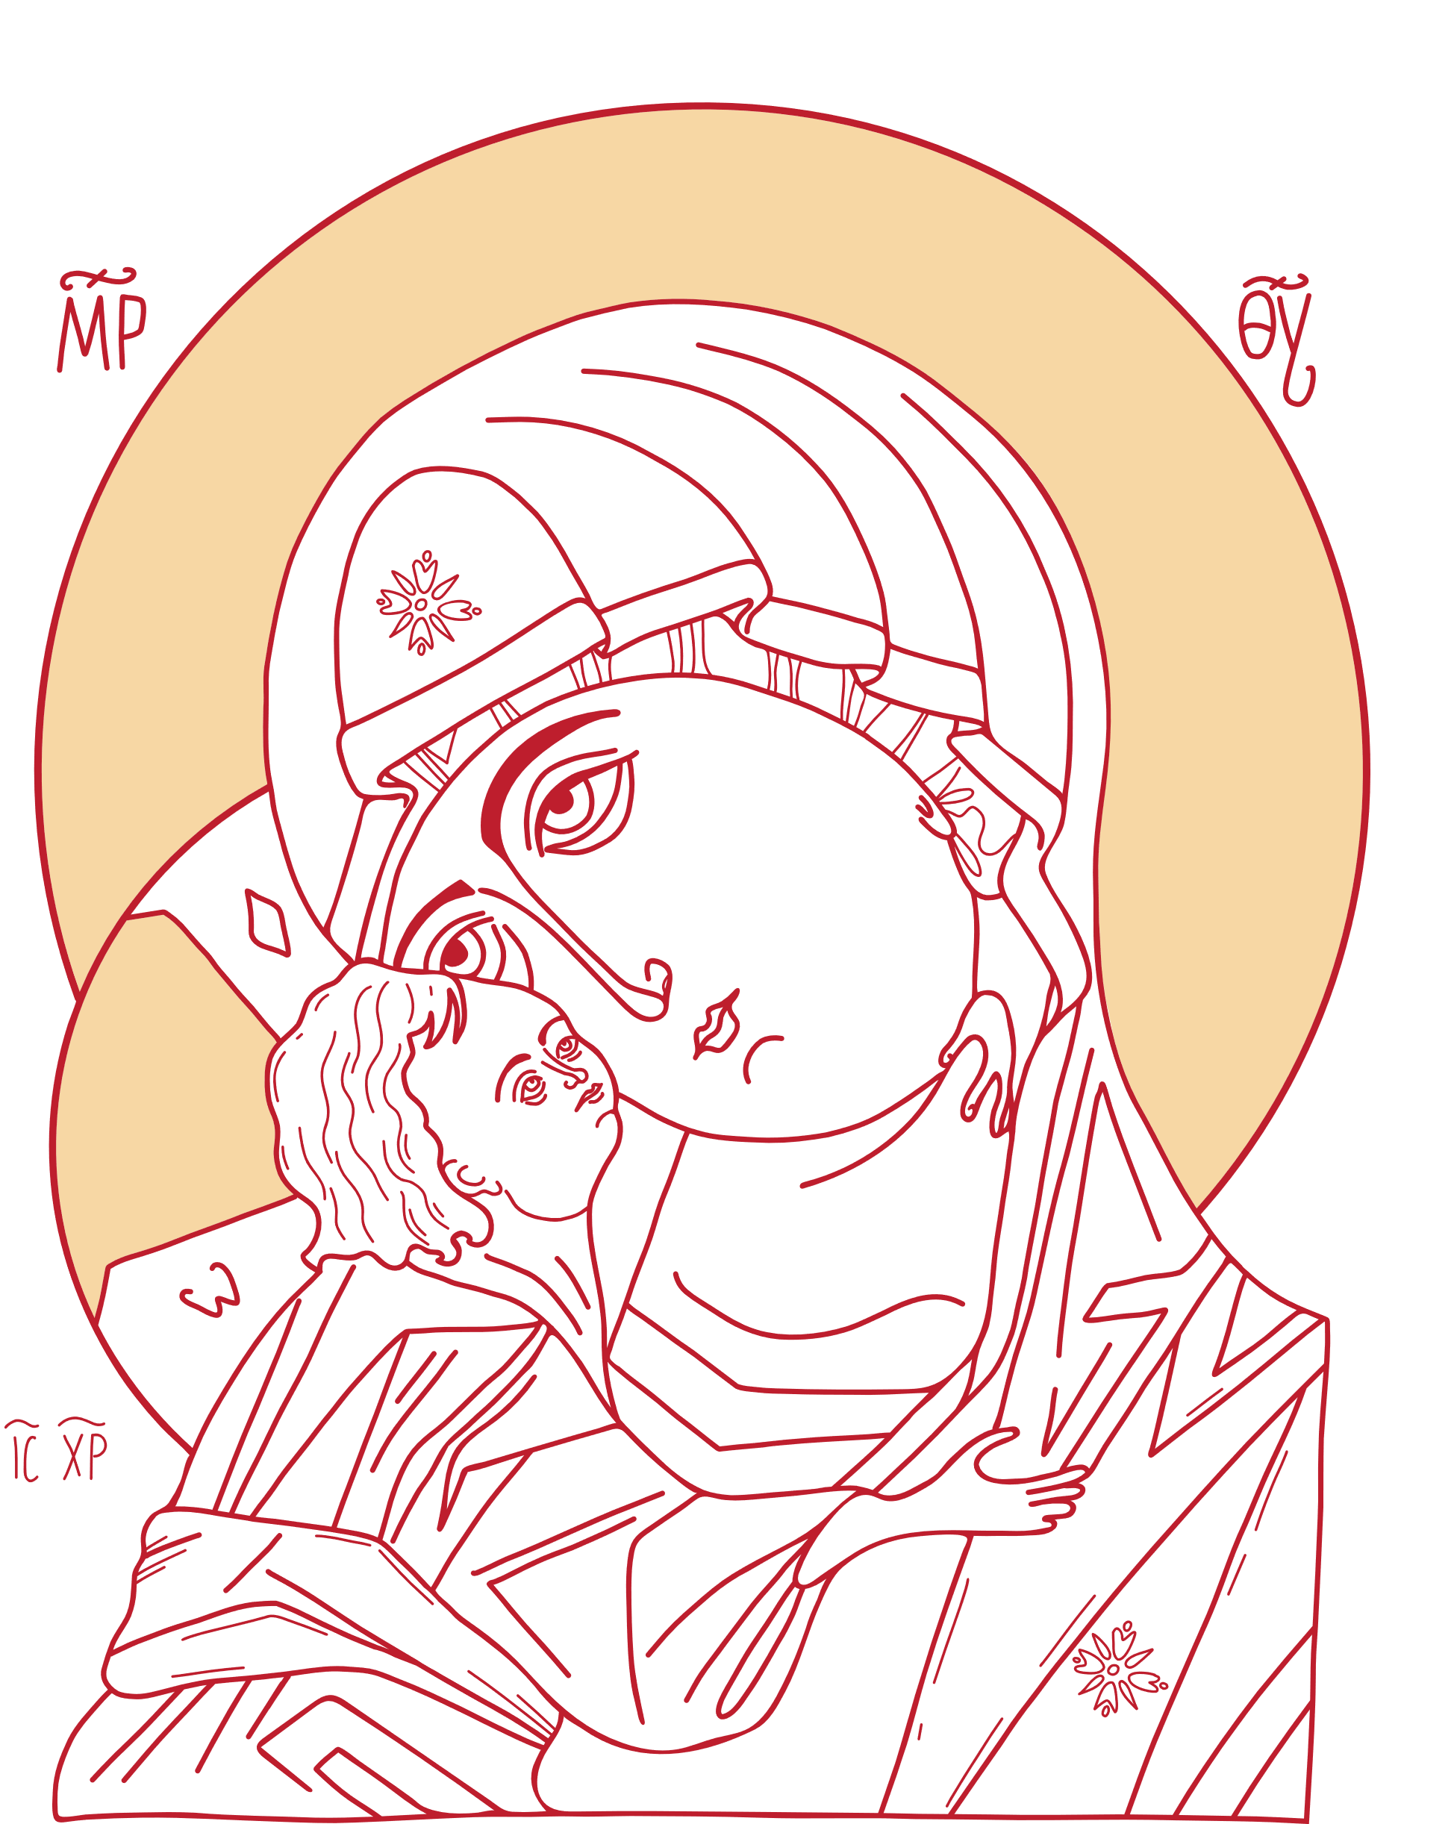
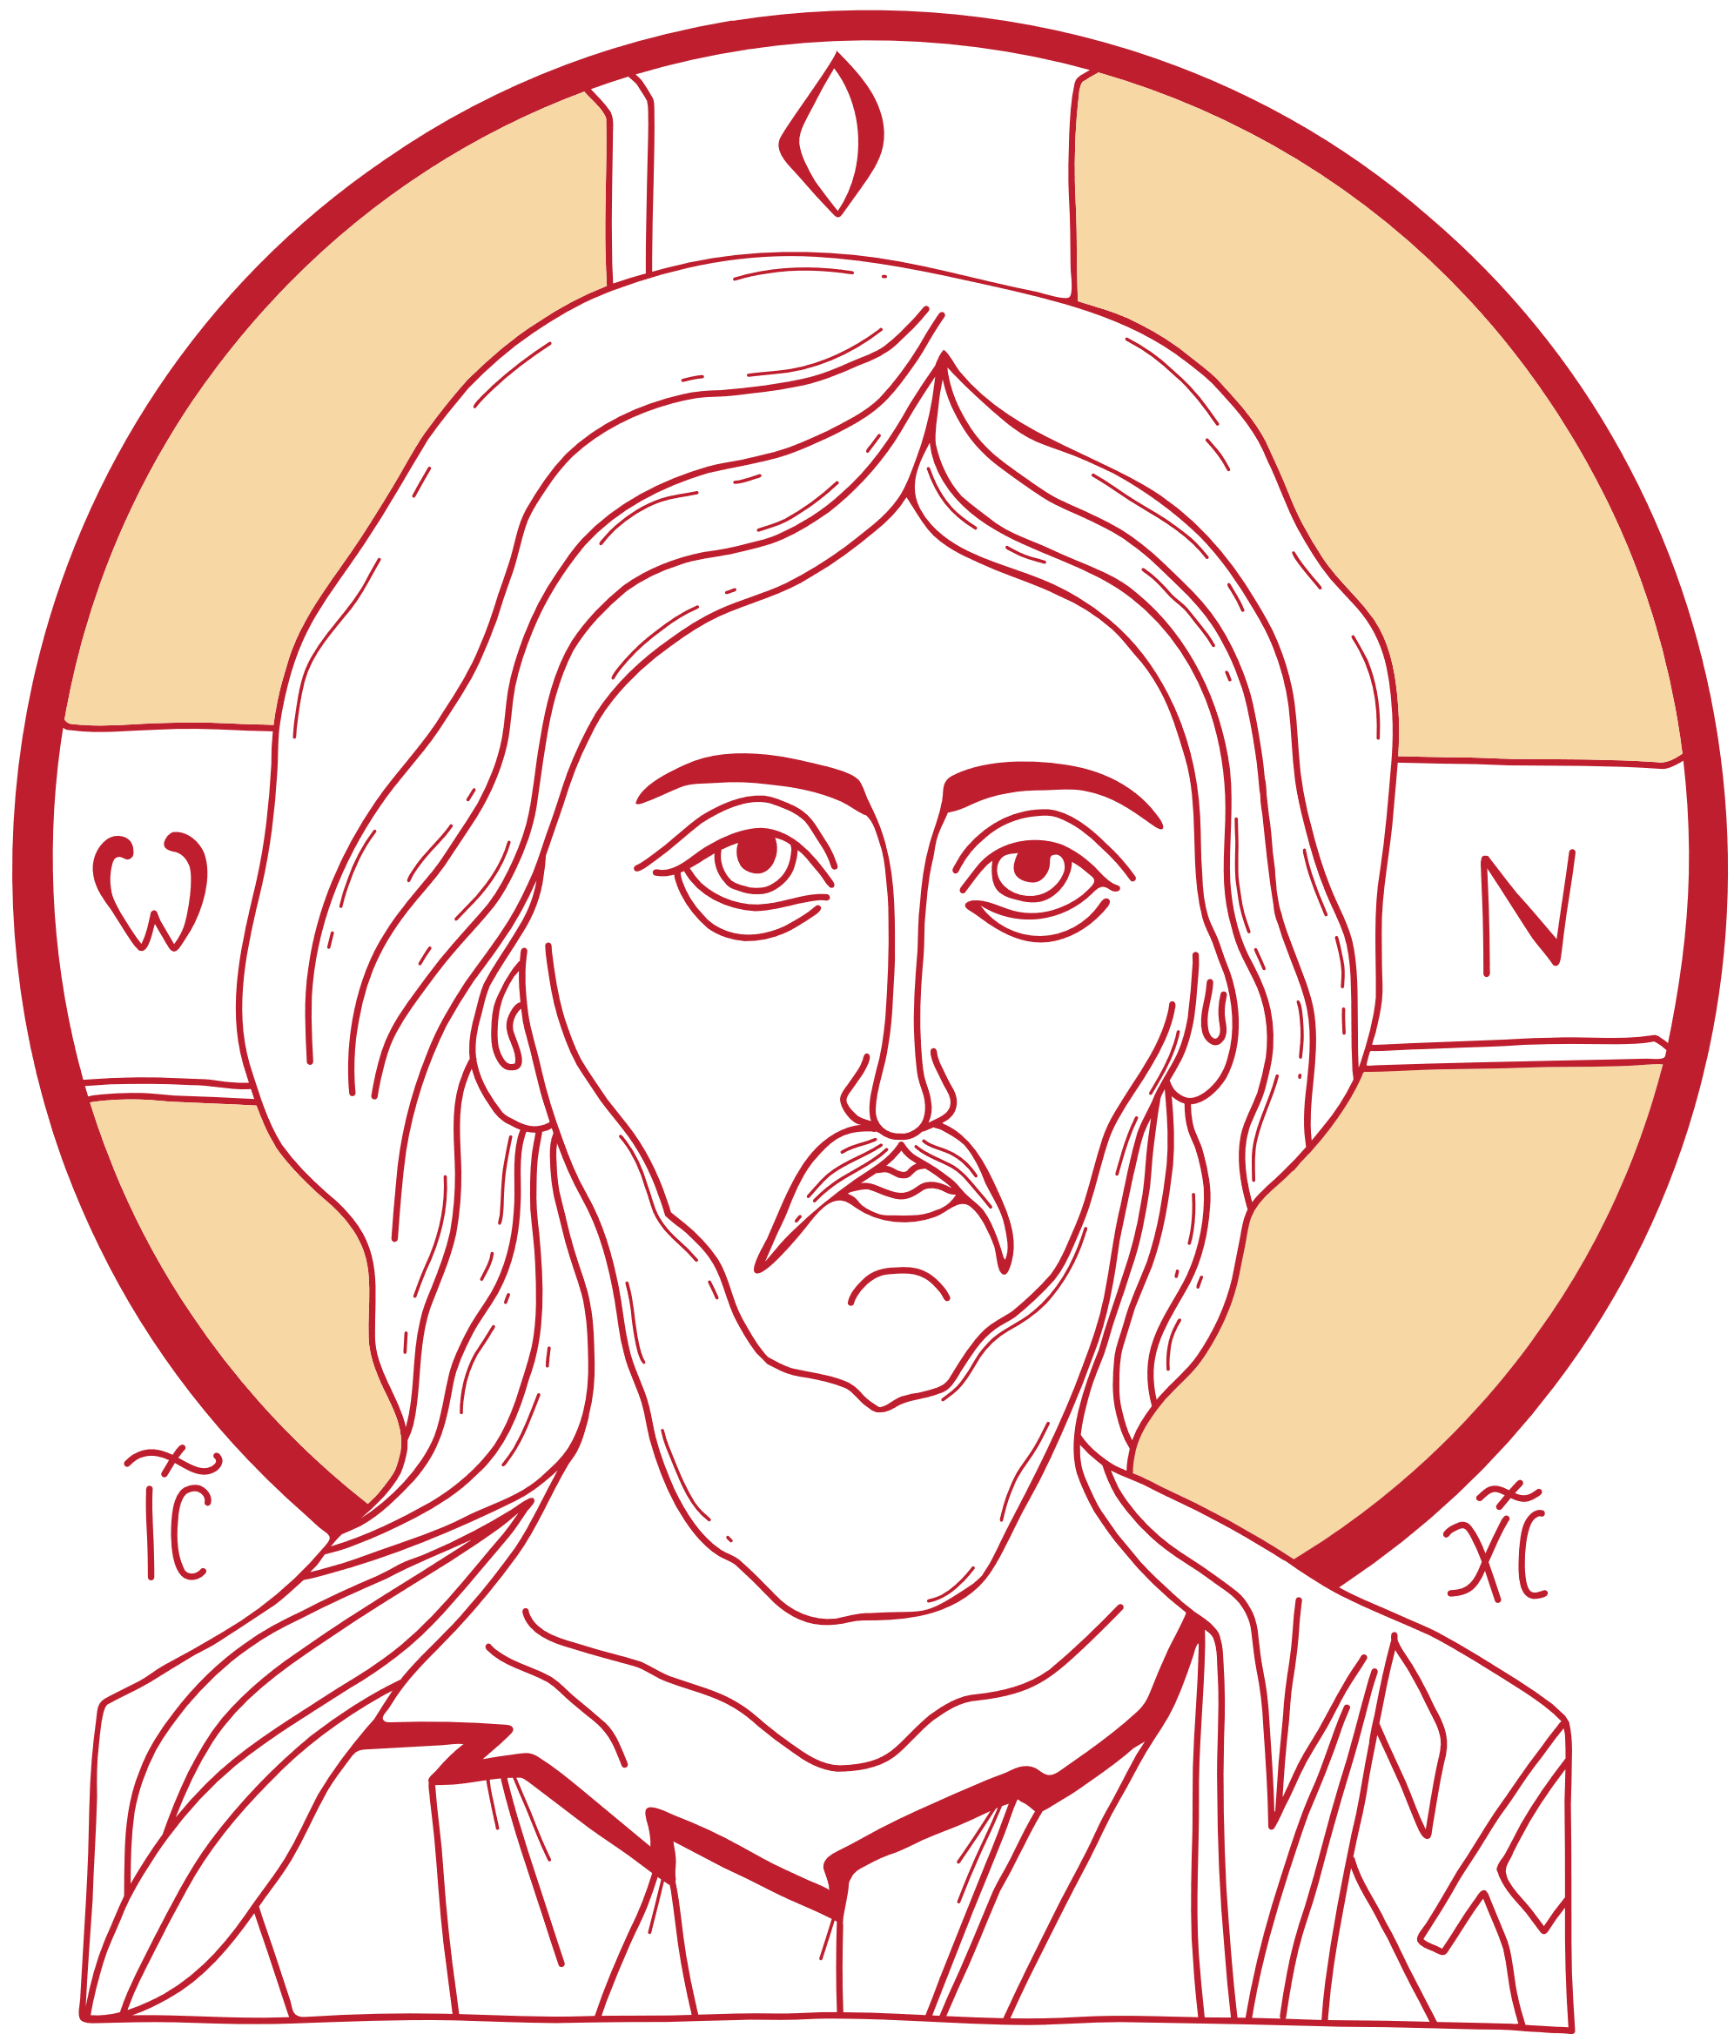
Χριστέ, τὸ φῶς τὸ ἀληθινόν, τὸ φωτίζον καὶ ἁγιάζον πάντα ἄνθρωπον ἐρχόμενον εἰς τὸν κόσμον, σημειωθήτω ἐφ’ ἡμᾶς τὸ φῶς τοῦ προσώπου σου, ἵνα ἐν αὐτῷ ὀψώμεθα φῶς τὸ ἀπρόσιτον, καὶ κατεύθυνον τὰ διαβήματα ἡμῶν πρὸς ἐργασίαν τῶν ἐντολῶν σου, πρεσβείαις τῆς παναχράντου σου Μητρός, καὶ πάντων σου τῶν ἁγίων. Ἀμήν.

Slide 16

Ιερά Μητρόπολις
Μεσογαίας & Λαυρεωτικής
Γραφείο Νεότητος

